Slide 1

DOCKER
Teodora Pantić
Jelena Stojković
Notes:
Promeni ikonicu za docker

Slide 2
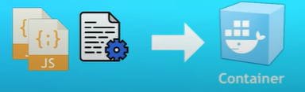
Docker je softver za virtualizaciju koji olakšava razvoj i implementaciju aplikacija.
Pakuje aplikaciju sa svim potrebnim zavisnostima, konfiguracijama, sistemskim alatima i runtime-om.

Slide 3
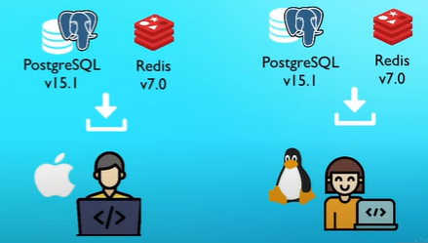
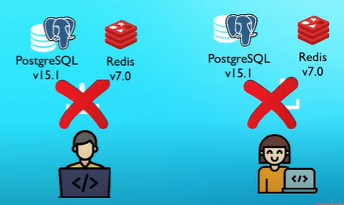
Zašto docker?
Notes:
Zasto docker?
Primer
Promeni ikonice za ovo sto je korisceno u projekat?
Pre svako morao da instalira na svom racunaru I razlicite komande u zavisnosti od operativnog sistema koji koristi
Ima mnofo koraka instalacije I konfiguracije I nesto moze da krene po zlu
Npr ako aplikacij akoristi 10 servisa, svaki developer mora da ainstalira tih 10 servisa

Slide 4



jedna komanda
jedan kontejner
Notes:
Ista komanda za sve

Slide 5

pokretanje vise verzija iste aplikacije bez konflikata
Notes:
Ista komanda za sve

Slide 6

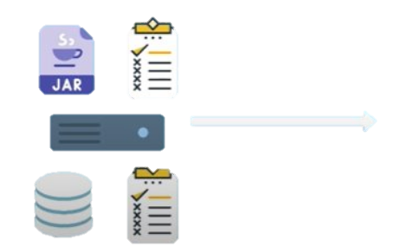
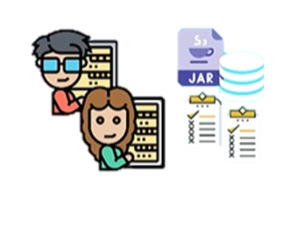
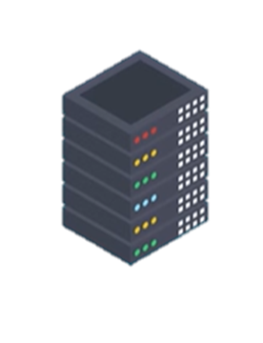

Proces implementacije pre kontejnera
operativni tim
tim za razvoj
Server
DEV OPS

Slide 7


Proces implementacije nakon kontejnera
artefakt docker kontejnera
tim za razvoj

Slide 8



OPERATIVNI SISTEM
Jfdf
APLIKACIONI SLOJ
KERNEL
hard
HARDVER

Slide 9
DOCKER
VM
Jfdf
Jfdf
APLIKACIONI SLOJ
APLIKACIONI SLOJ
KERNEL
KERNEL
hard
hard
HARDVER
HARDVER
Notes:
Mozda da dodam ovde jos jedan slajd gde prikazuje aplikacuje kako je

Slide 10
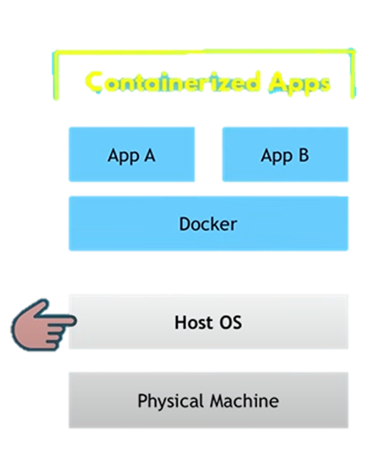
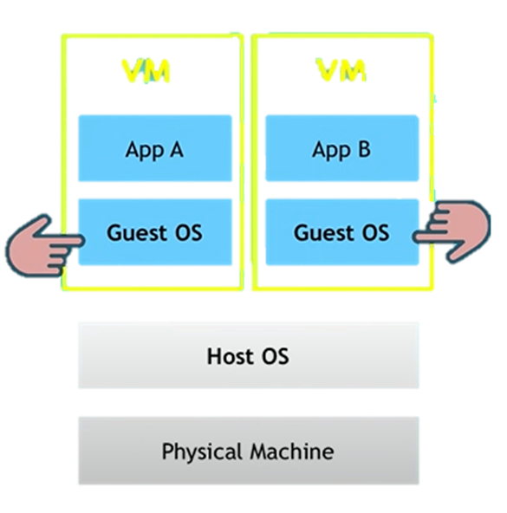

Containerized Apps
VM
VM
VM

Slide 11
DOCKER
VM
Docker slike, nekoliko MB
Kontejneri se pokrecu u sekundama
Kompatibilan samo sa LINUX-om
VM slike, nekoliko GB
VM treba nekoliko minuta da se pokrene
VM je kompatibilna sa svim OS
VELIČINA
BRZINA
KOMPATIBILNOST

Slide 12
Jfdf
APLIKACIJE
Jfdf
APLIKACIJE
x
KERNEL
hard
HARDVER

Slide 13
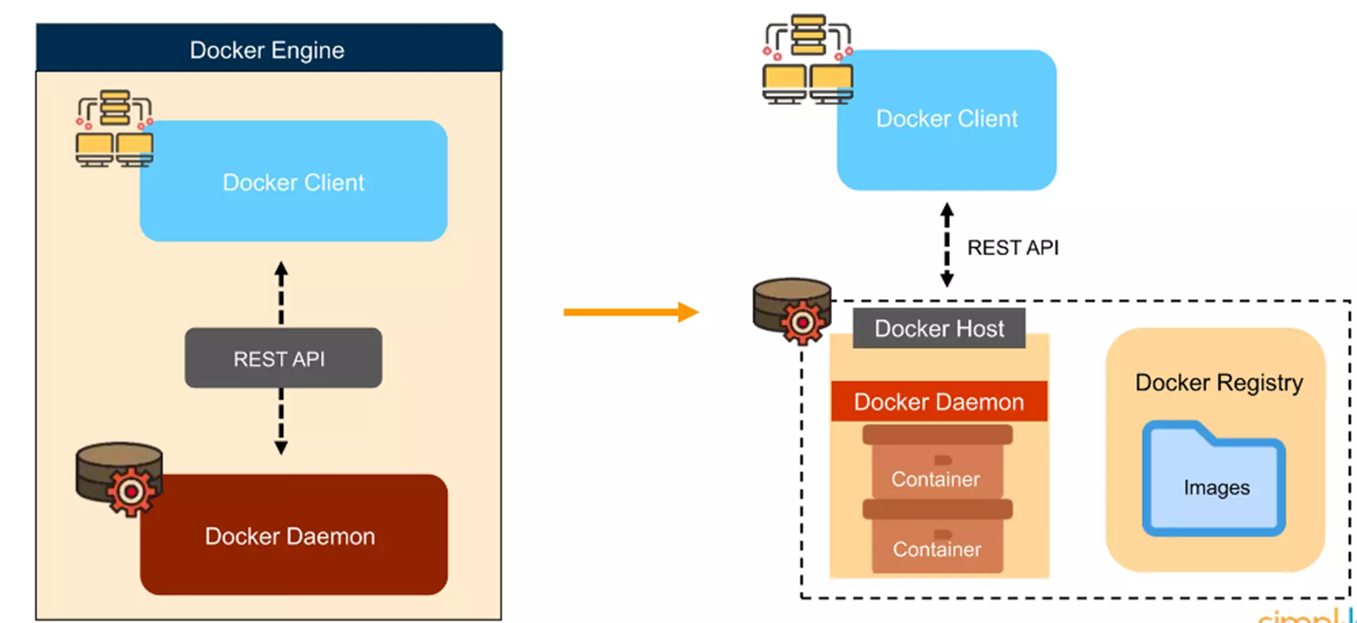
Arhitektura dockera

Slide 14
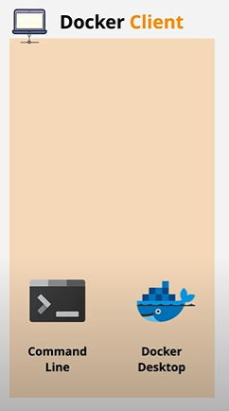
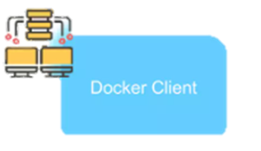
Docker Client
Koristi API pristup
Docker CLI
Docker Desktop
Šalje komande I uputstva
Notes:
dodaj mozda ovde kako izgleda docker desktop

Slide 15
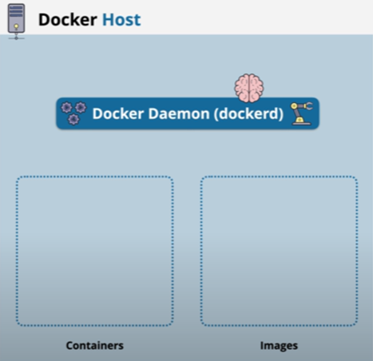
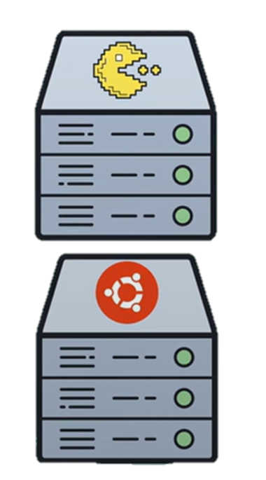
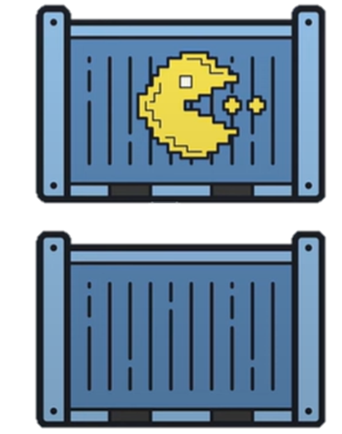
Docker Deamon
"Mozak" platforme
Pruža API pristup
Docker kontejneri
Server deo
Docker slike
Notes:
dodaj mozda ovde kako izgleda docker desktop

Slide 16



Docker registry
Skladište za docker slike
Docker Hub
Privatni registri
Notes:
dodaj mozda ovde kako izgleda docker desktop

Slide 17
Arhitektura dockera

Slide 18
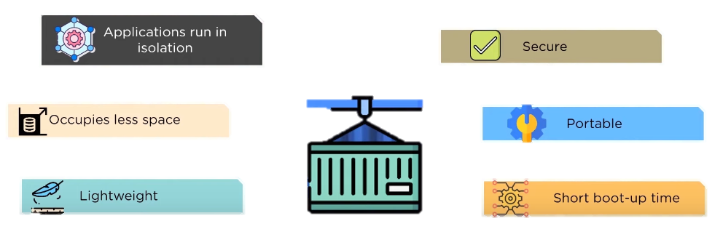
DOCKER CONTAINER
Aplikacija se izvršava izolovano
Bezbedan
Zauzima manje prostora
Prenosiv
Lagan
Brzo pokretanje
Notes:
Docker kontejner je izolovana i pokretljiva komponenta softvera koja sadrži sve neophodne elemente za izvršavanje aplikacije, uključujući kod aplikacije, zavisnosti, biblioteke i konfiguracione fajlove.
Ovde da se ya svaki nabroji sto je tako
----da prevedem ove slicke mada I ne mora

Slide 19
Šta je container?
slojevi docker images
postgress:10.10
Linux Base
Image
Application
image
alpine:3.19
Notes:
Kontejner je ustvari sastavljen od slojeva docker slika,
Uglavnom kao bazni sloj slike korisit neku linux sliku zbog manje velicine, uglavnom su to alpine

Slide 20
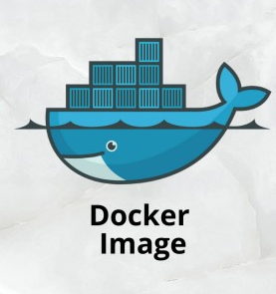
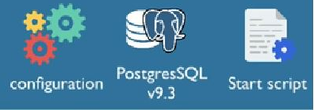


DOCKER IMAGE
DOCKER CONTAINER
Izvršni paket aplikacije
Pull docker image
Lako deljenje i distribuiranje
instanca docker image
Izvršava aplikaciju
nije aktivan
aktivan
Notes:
Docker slika je paket koji sadrži sve neophodne komponente za pokretanje aplikacije unutar Docker kontejnera. To uključuje izvršni kod aplikacije, zavisnosti, biblioteke, konfiguracione fajlove i sve ostalo što je potrebno za pokretanje aplikacije u određenom okruženju.
Predstavlja artifact koji je laksi za deljenje I distribuirranje
Kontejner - pull docker image create +run app

Slide 21

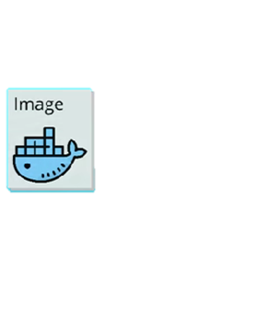
pokretanje više kontejnera iz jednog image-a

Slide 22
Docker komande
run
=
pull
+
start
docker run <image>
docker pull <image>
docker start <contID>
exec
ps
stop
docker exec -it <contID> ... docker exec –it <contID> sh
docker ps
docker ps -a
docker stop <contID>
kill
images
build
docker kill <contId>
docker images
docker build <path/Dockerfile> .
Notes:
Da se doda docker ps, docker image ls

Slide 23
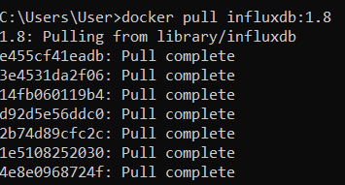
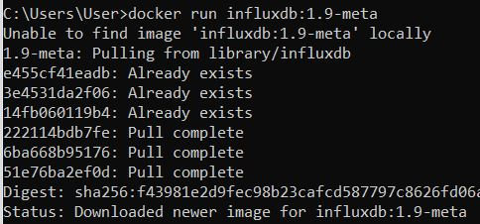
docker run image
docker pull image

Slide 24
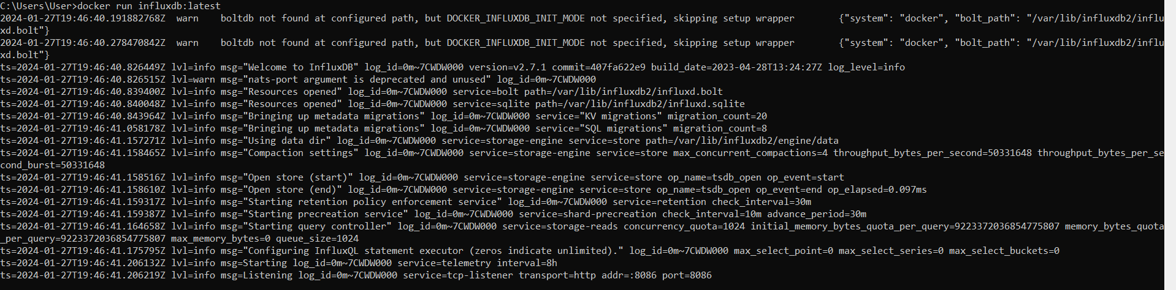
pokrenut kontejner
Notes:
Logovii

Slide 25
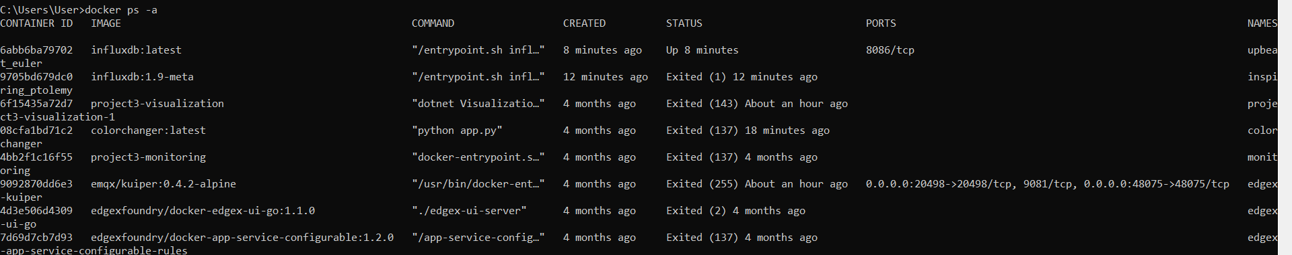
docker ps
docker ps -a

Slide 26
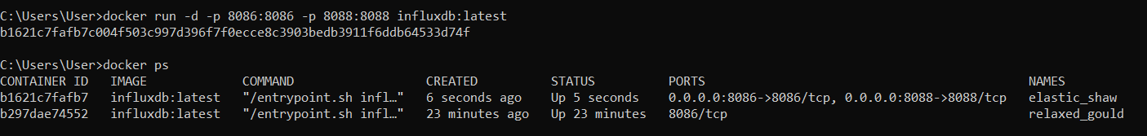
bind ports

Slide 27
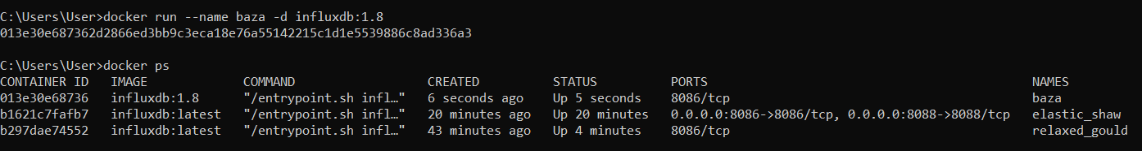
--name

Slide 28
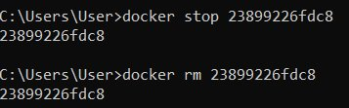
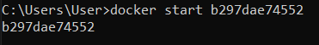
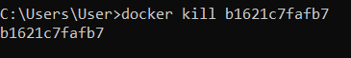
docker rm <contID>
docker stop <contID>
docker start <contID>
docker kill <contID>

Slide 29

login
docker login –u –p registry
docker tag image registry:tag
push
docker push registry:tag

Slide 30
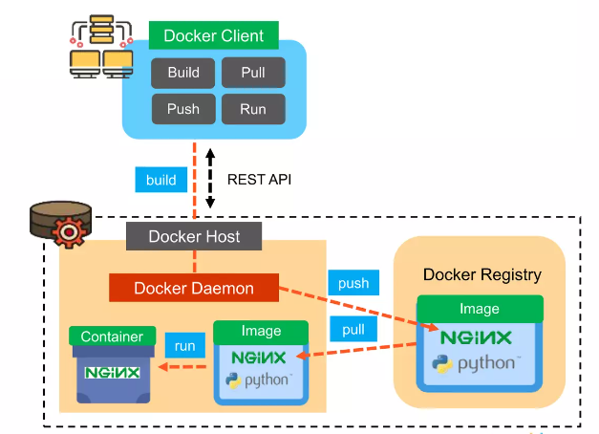

Slide 31
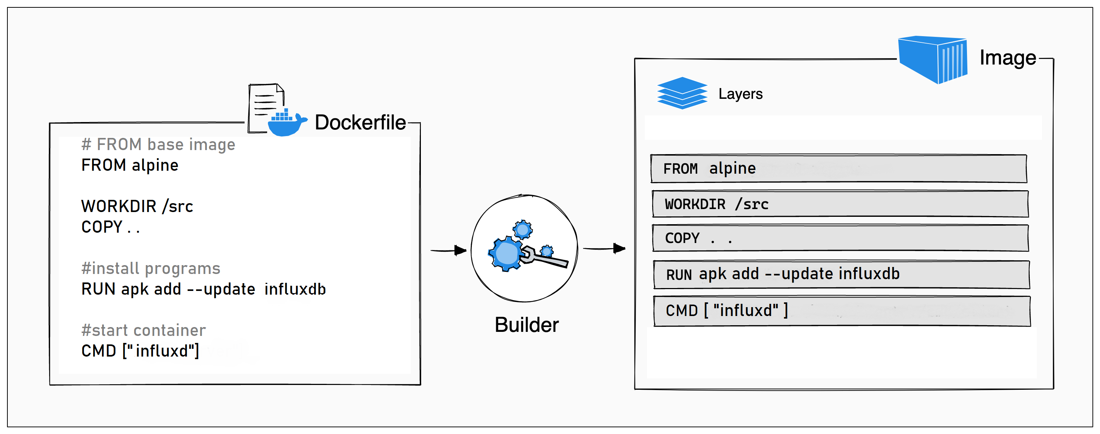
DOCKERFILE

Slide 32
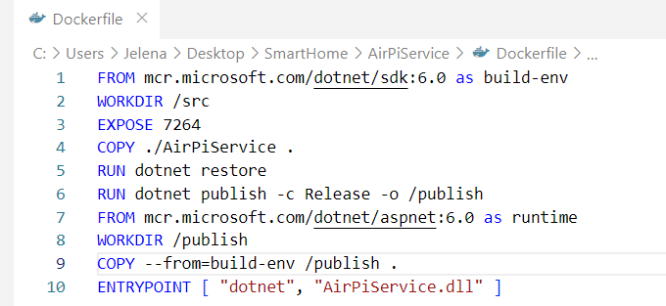
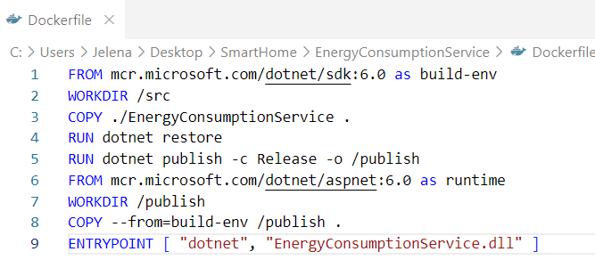
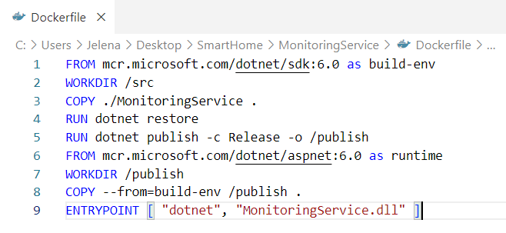

Slide 33
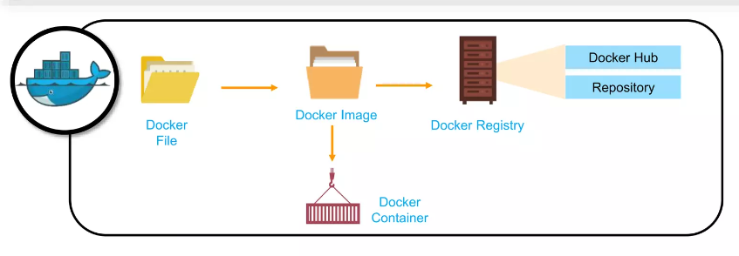
docker build
docker push imageName
docker run <image-id>

Slide 34
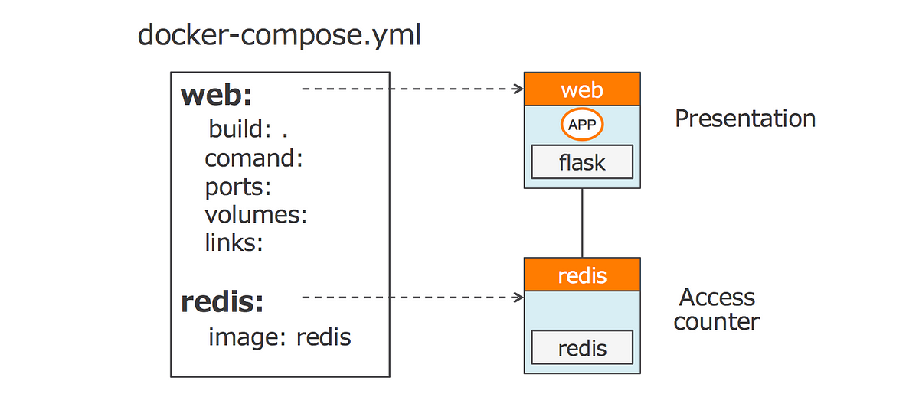
Docker compose

Slide 35
terminal
docker run -d --name myinfluxdb \
-p 8086:8086 \
-e INFLUXDB_DB=mydatabase \
-e INFLUXDB_USER=myuser \
-e INFLUXDB_USER_PASSWORD=mypassword \
influxdb:latest
docker-compose.yml
version:'3'
services:
myinfluxdb:
image: influxdb:latest
ports: -8086:8086
environment:
-INFLUXDB_DB=mydatabase -INFLUXDB_USER=myuser -INFLUXDB_USER_PASSWORD=mypassword
. . .

Slide 36
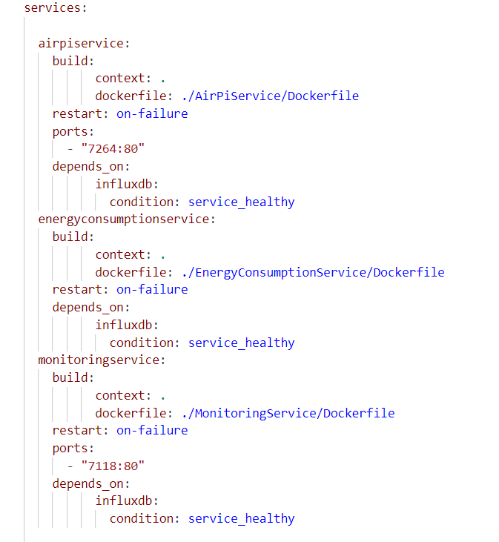
. . .

Slide 37
DOCKER-COMPOSE KOMANDE
docker-compose up
Promene u kodu
docker-compose down
docker-compose build
docker-compose up --build
docker-compose up
docker-compose ps

Slide 38
Docker volumes
Postojanost podataka
Host
Baze podataka
Statefull app
Container
Ako restartujemo kontejner podaci se gube!
/var/lib/influxdb/data
Virtual File System

Slide 39
MAPIRANJE FOLDERA
Local folder
Docker Container
/proj
/app
/src
/areferencep
/public
/reference

Slide 40
3 TIPA VOLUME
HOST VOLUMES
ANONIMUS VOLUMES
NAMED VOLUMES
docker run -v
/home/mount/data:/var/lib/influxdb/data
docker run –v /var/lib/influxdb/data
docker run –v
name:/var/lib/influxdb/data​
​

Slide 41
Hvala na pažnji !

